Slide 1
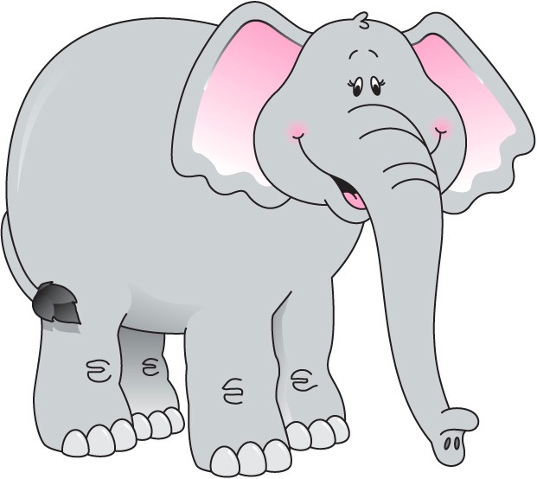
Παραμύθι για το Εε
Δημιουργός Δήμητρα Μπρέντα Εικόνες clipart

Slide 2

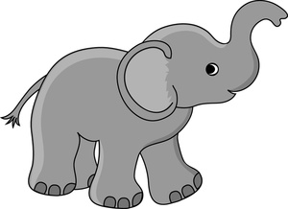

Ένας ελέφαντας ήταν πολύ έξυπνος γιατί κάθε μέρα διάβαζε εφημερίδα. Μάθαινε για τα γεγονότα που συνέβαιναν στον υπόλοιπο κόσμο.
ΔΗΜΗΤΡΑ ΜΠΡΕΝΤΑ

Slide 3

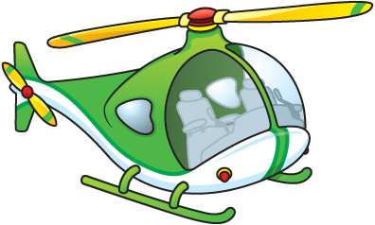
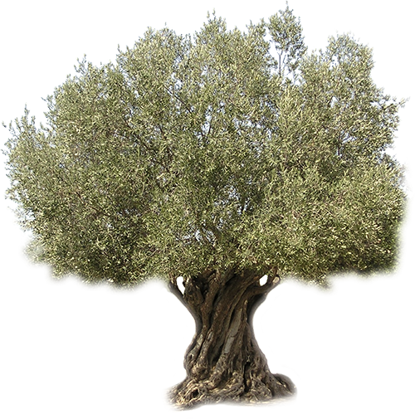
Έτσι έμαθε για το ελικόπτερο που έπεσε πάνω σε έναν ελαιώνα γιατί χάλασε ο έλικας του. Ο ελαιώνας ήταν γεμάτος ελαιόδεντρα που είχαν πολλές ελιές.
ΔΗΜΗΤΡΑ ΜΠΡΕΝΤΑ

Slide 4


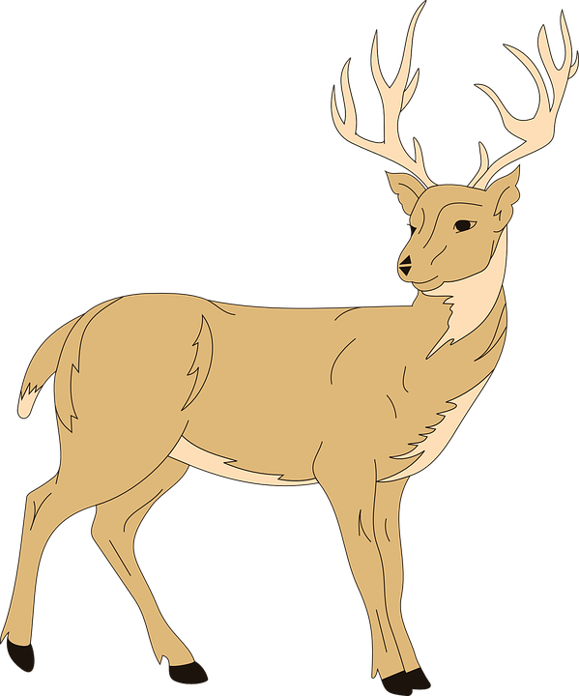
Επίσης διάβασε για το μικρό ελάφι που πήγε εκδρομή και χάθηκε στο δάσος με τα έλατα και ήταν πολύ φοβισμένο.
ΔΗΜΗΤΡΑ ΜΠΡΕΝΤΑ

Slide 5
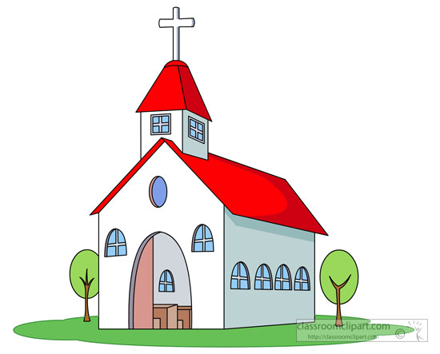
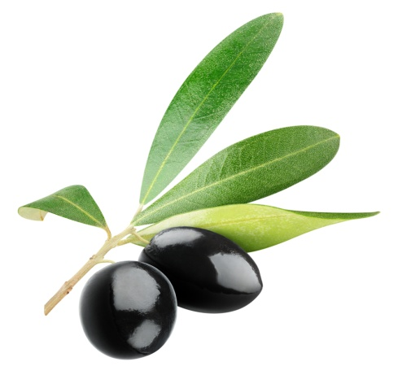
Το ελάφι βρήκε μία ερημική εκκλησία και κρύφτηκε ενώ έτρωγε ελιές και έντομα.
ΔΗΜΗΤΡΑ ΜΠΡΕΝΤΑ

Slide 6

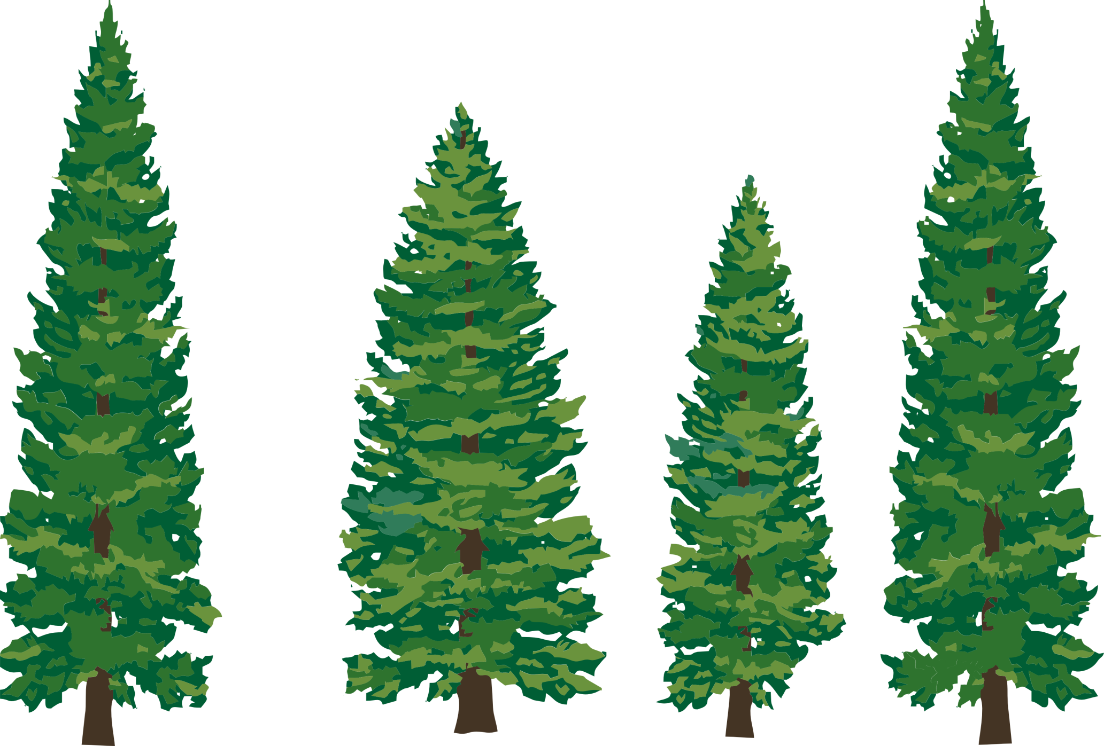
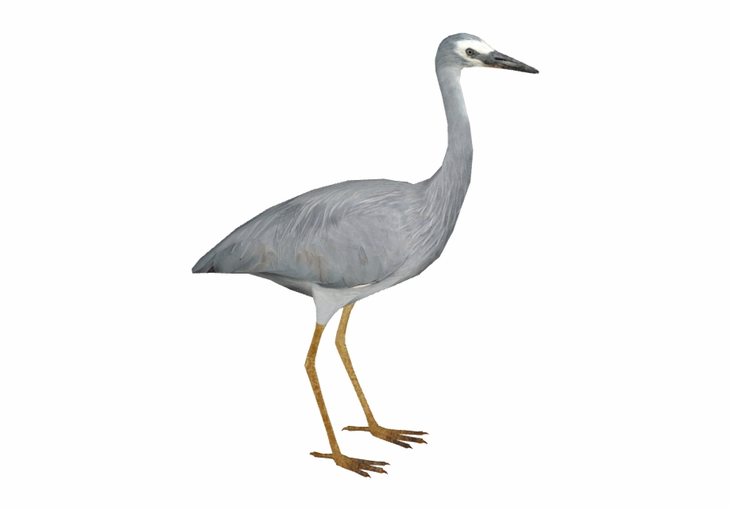
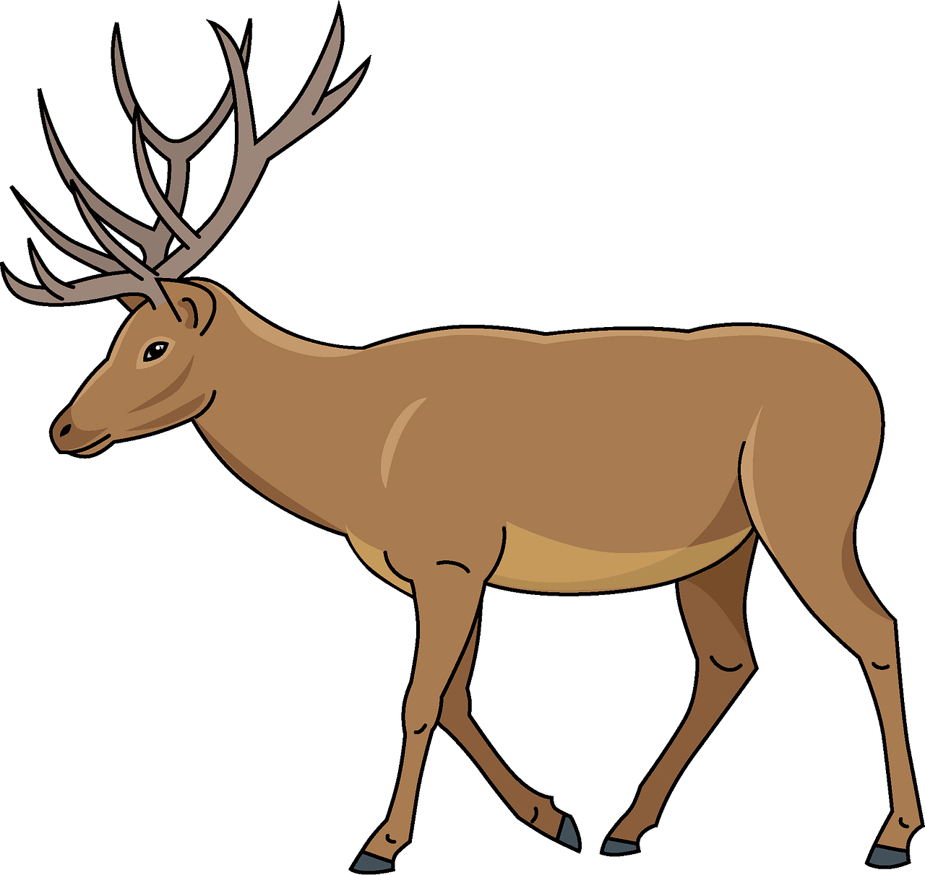
Η μαμά του η ελαφίνα που ανησυχούσε πολύ έψαξε στο δάσος με τη βοήθεια του ερωδιού ανάμεσα στα έλατα για να βρει το μικρό της ελαφάκι.
ΔΗΜΗΤΡΑ ΜΠΡΕΝΤΑ

Slide 7
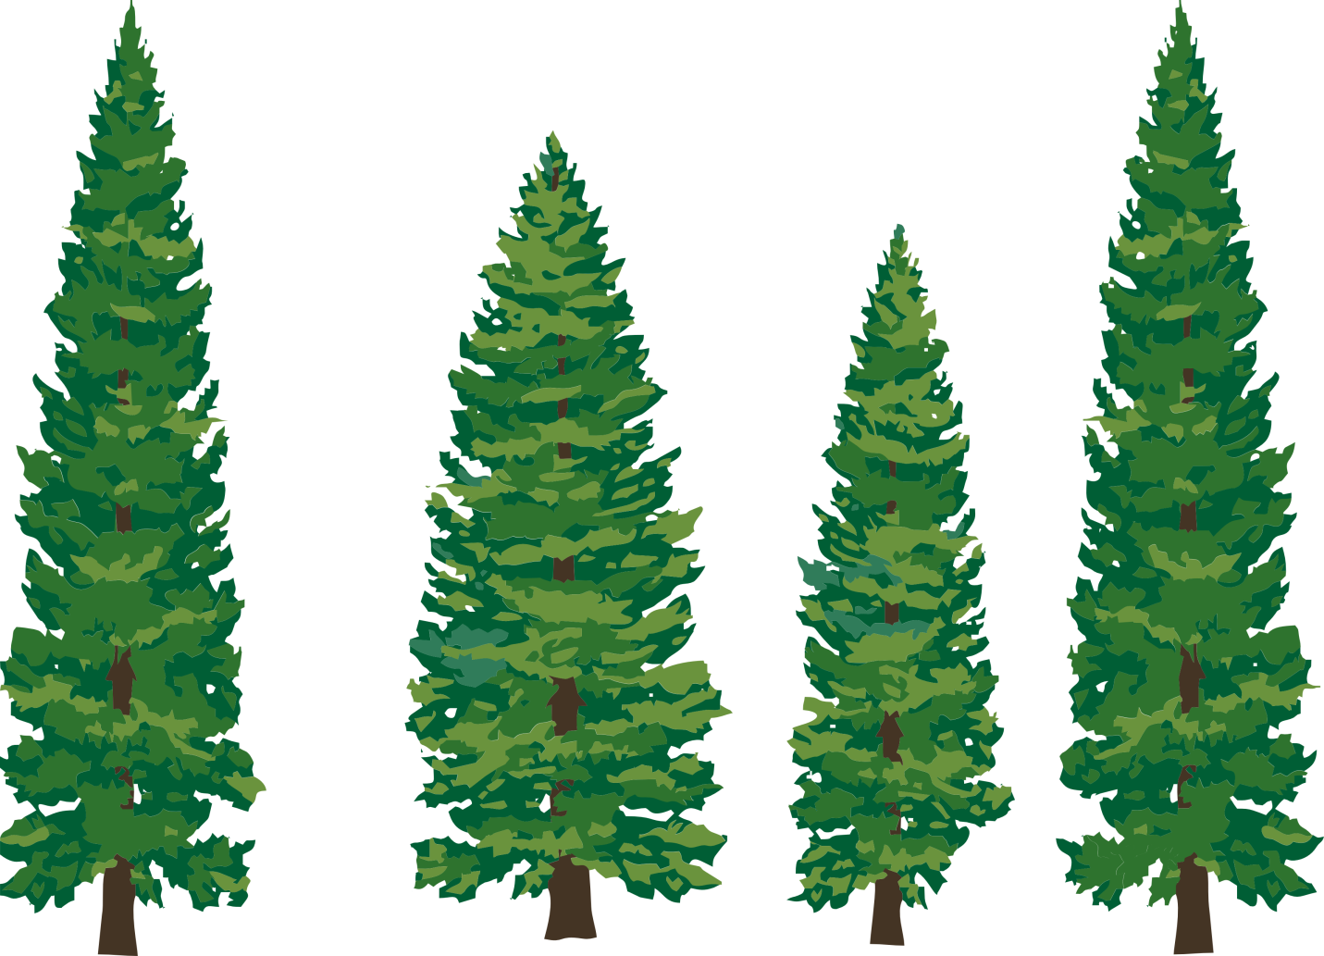
Στο τέλος το εντόπισε και η μαμά και το ελαφάκι της ήταν και πάλι ευτυχισμένοι.
ΔΗΜΗΤΡΑ ΜΠΡΕΝΤΑ

Slide 8

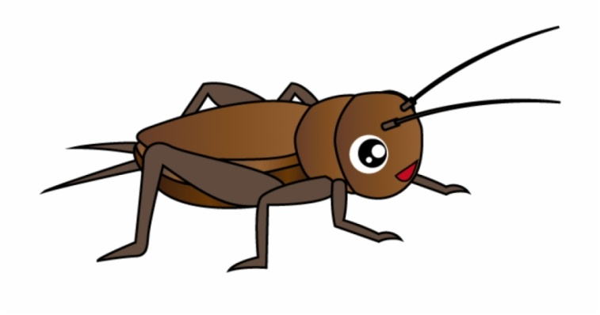


Επίσης διάβασε για την επιδρομή εκατοντάδων εντόμων στην έρημο.
ΔΗΜΗΤΡΑ ΜΠΡΕΝΤΑ

Slide 9


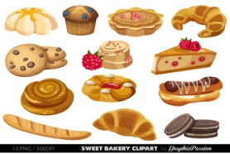
Έμαθε για το εστιατόριο που ήταν διάσημο για τα εκλέρ.
ΔΗΜΗΤΡΑ ΜΠΡΕΝΤΑ

Slide 10


Και για το εργοστάσιο που το γκρέμισε ο εκσκαφέας γιατί ήταν επικίνδυνο να πέσει.
ΔΗΜΗΤΡΑ ΜΠΡΕΝΤΑ

Slide 11
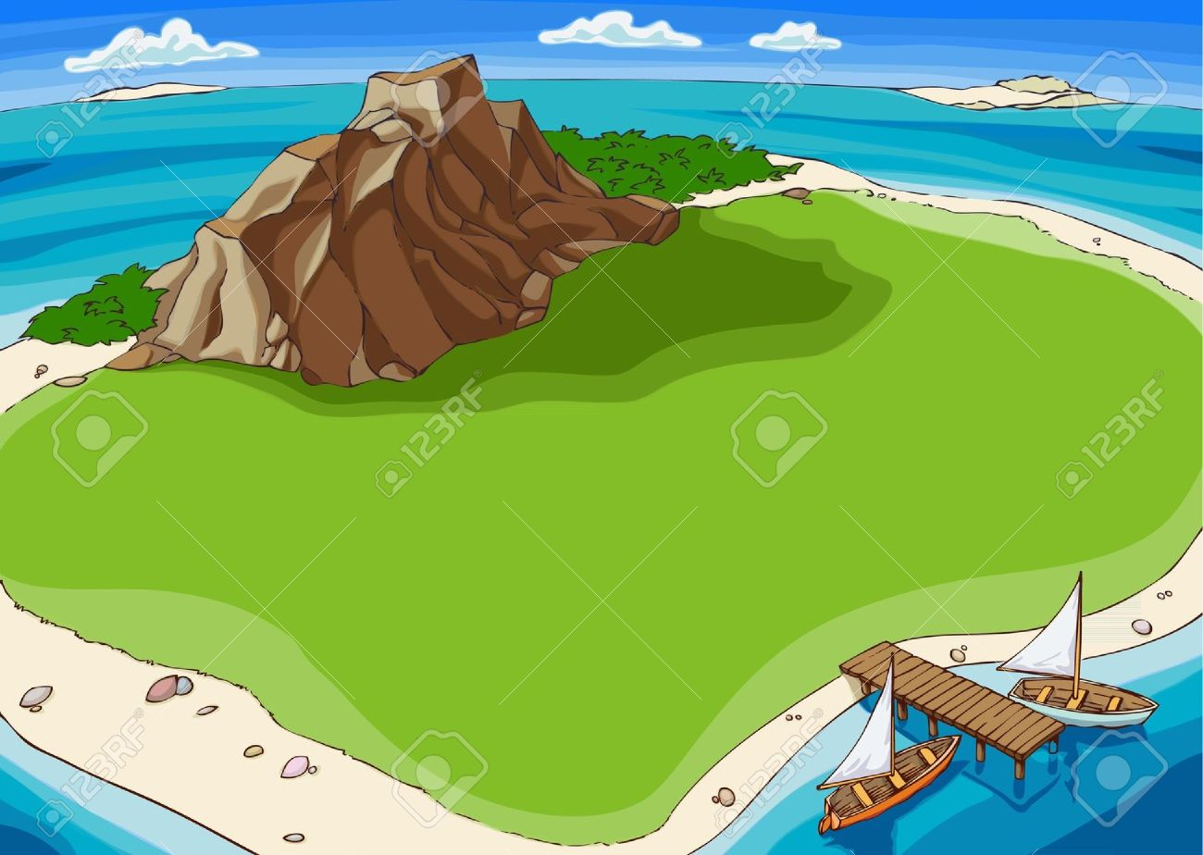




Έμαθε όμως και για το ερημικό νησί με τις έξι εκκλησίες και αποφάσισε να το επισκεφτεί.
ΔΗΜΗΤΡΑ ΜΠΡΕΝΤΑ

Slide 12

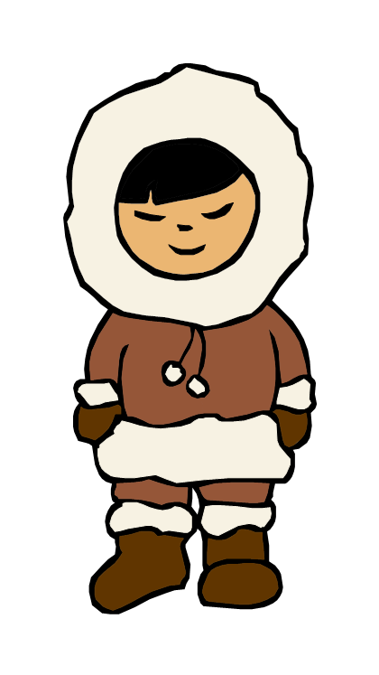
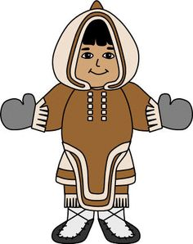
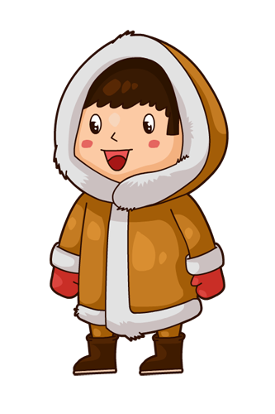

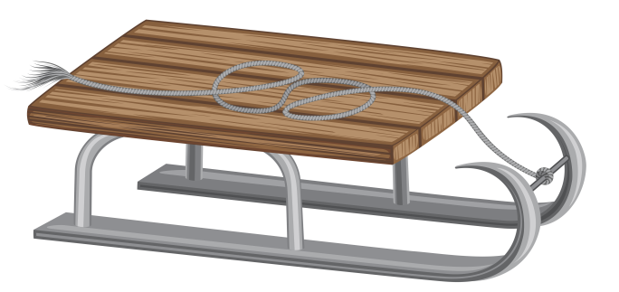
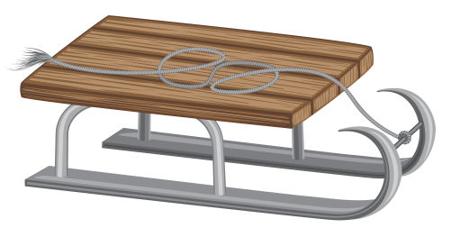
Τέλος ,διάβασε για μία χώρα που ήταν σκεπασμένη με χιόνια και πάγους και ζούσαν εκεί οι εσκιμώοι και μετακινούνταν με έλκηθρα.
ΔΗΜΗΤΡΑ ΜΠΡΕΝΤΑ

Slide 13

Ο ελέφαντας ένιωθε πολύ ευτυχισμένος που μπορούσε να διαβάζει κάθε μέρα την εφημερίδα του.
ΔΗΜΗΤΡΑ ΜΠΡΕΝΤΑ

Slide 14




ΔΗΜΗΤΡΑ ΜΠΡΕΝΤΑ

Slide 15
Λέξεις από Εε
Ελέφαντας
Εφημερίδα
Ελικόπτερο
Ελαιώνας
Ελιά
Ελάφι
ερωδιός
Εκκλησία
Έντομα
Εστιατόριο
Εκσκαφέας
Εσκιμώος
Έλκηθρο
Εργοστάσιο
ΔΗΜΗΤΡΑ ΜΠΡΕΝΤΑ

